Slide 1
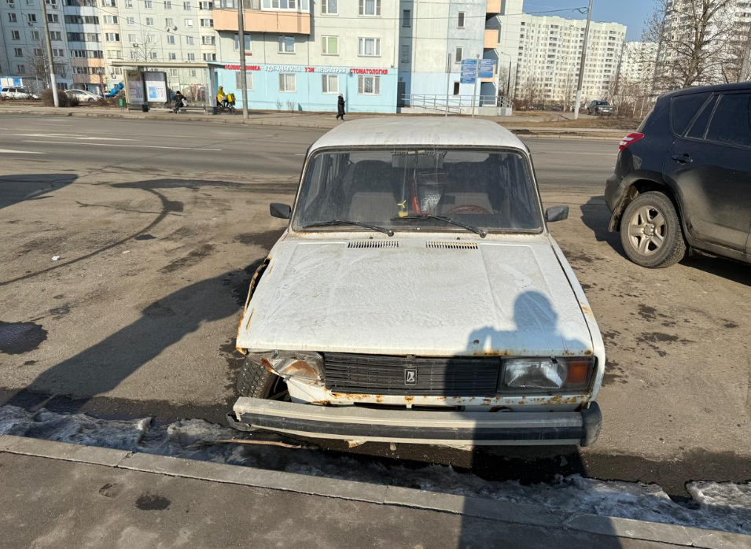
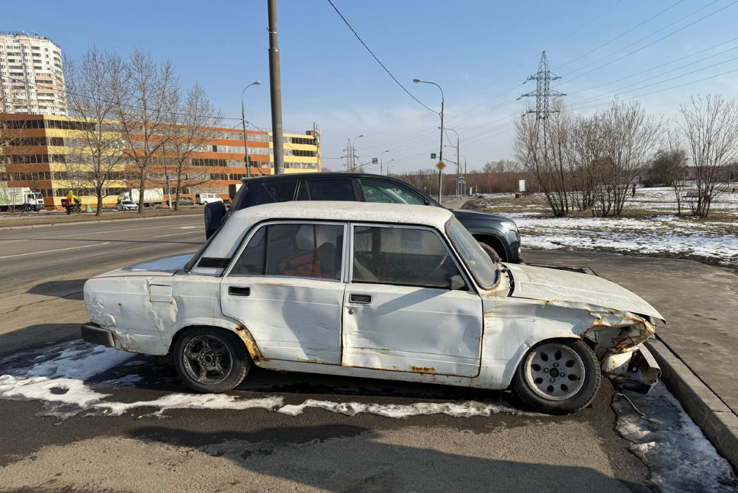
Адрес местонахождения: г. Москва, район Щербинка, ул. Брусилова, возле д. 21. Марка ТС: ЛАДА 210740 ЛАДА 2107, Цвет: синий белый̆, ГРЗ: Н 322 АР 977. Просим принять необходимые меры по приведению ТС в состояние, не позволяющее идентифицировать его как брошенное, в том числе разукомплектованное, или переместить его в место, позволяющее хранить транспортное средство без создания помех в организации благоустройства территории города Москвы в соответствии с постановлением Правительства Москвы от 23.09.2014 г. №569-ПП «О порядке выявления, перемещения, временного хранения и утилизации брошенных, в том числе разукомплектованных, транспортных средств в городе Москве». В случае непринятия мер транспортное средство будет принудительно перемещено на специализированную стоянку по адресу: г. Москва, район Вороново, с. Клёново, ул. Школьная, вблизи дома № 1.

Slide 2
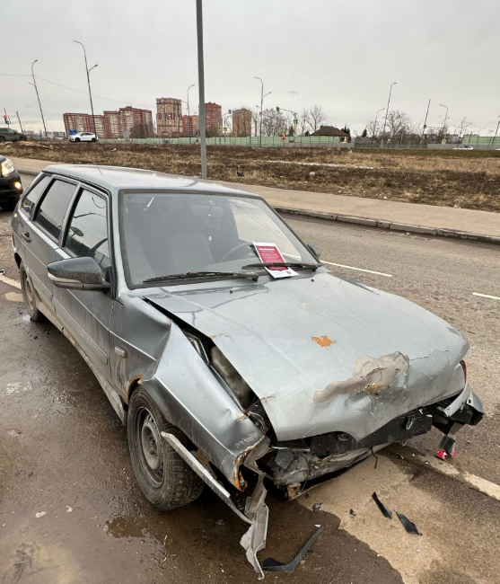
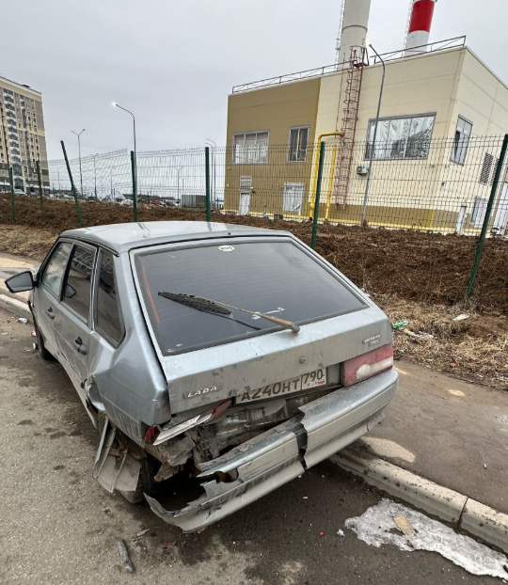
Адрес местонахождения: г. Москва, район Щербинка, Остафьевское ш., возле д. 8. Марка ТС: LADA 211440 LADA SAMARA, Цвет: средний серо-зелёный металлик, ГРЗ: А 240 НТ 790. Просим принять необходимые меры по приведению ТС в состояние, не позволяющее идентифицировать его как брошенное, в том числе разукомплектованное, или переместить его в место, позволяющее хранить транспортное средство без создания помех в организации благоустройства территории города Москвы в соответствии с постановлением Правительства Москвы от 23.09.2014 г. №569-ПП «О порядке выявления, перемещения, временного хранения и утилизации брошенных, в том числе разукомплектованных, транспортных средств в городе Москве». В случае непринятия мер транспортное средство будет принудительно перемещено на специализированную стоянку по адресу: г. Москва, район Вороново, с. Клёново, ул. Школьная, вблизи дома № 1.

Slide 3
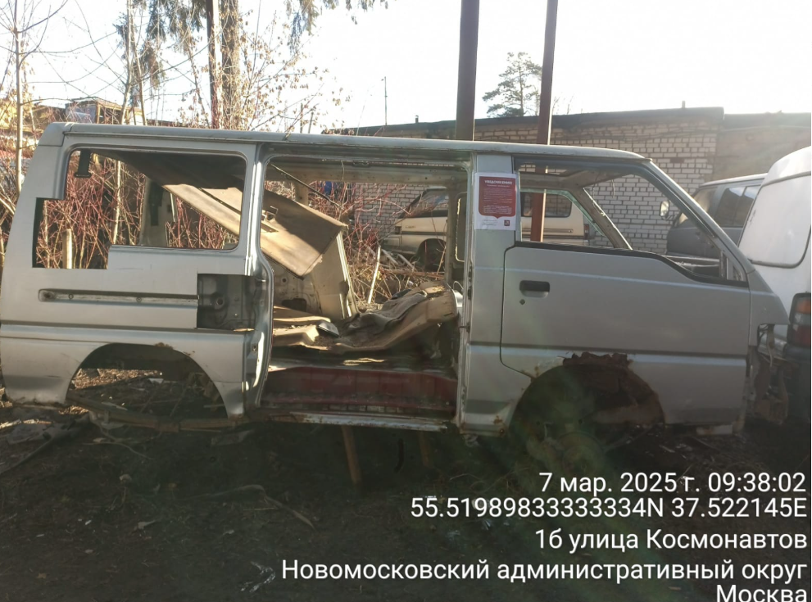
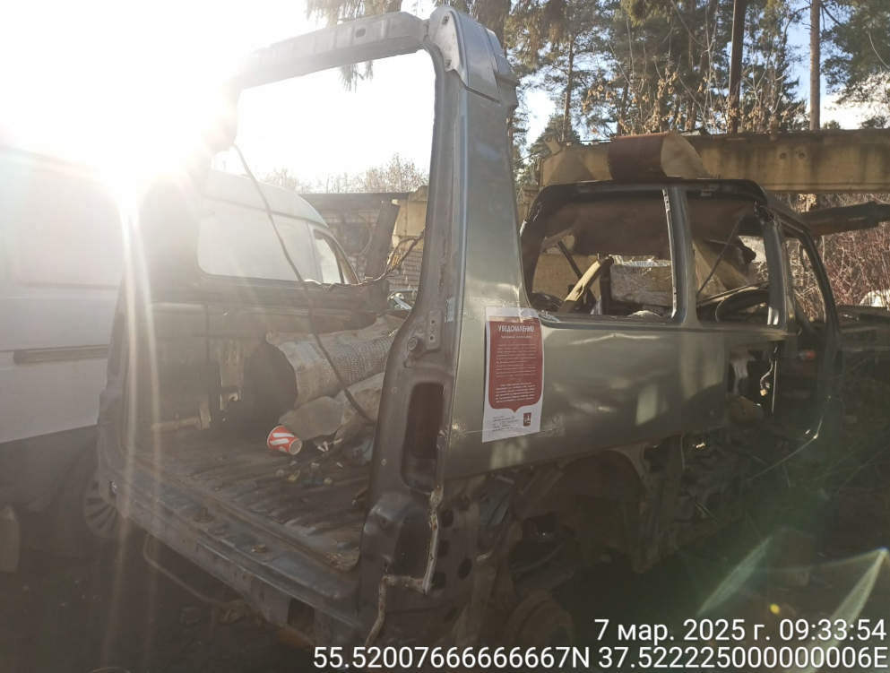
Адрес местонахождения: г. Москва, район Щербинка, улица Молодежная, д. 1. ГСК «Полет-4» обнаружены автомобили марки Mitsubishi Delica, без государственных регистрационных номеров, серого и светло-серого цвета. В ходе осмотра данных автомобилей выявлено отсутствие: стёкол, дверей, колёс, двигателей, наружных световых приборов.Просим принять необходимые меры по приведению ТС в состояние, не позволяющее идентифицировать его как брошенное, в том числе разукомплектованное, или переместить его в место, позволяющее хранить транспортное средство без создания помех в организации благоустройства территории города Москвы в соответствии с постановлением Правительства Москвы от 23.09.2014 г. №569-ПП «О порядке выявления, перемещения, временного хранения и утилизации брошенных, в том числе разукомплектованных, транспортных средств в городе Москве». В случае непринятия мер транспортное средство будет принудительно перемещено на специализированную стоянку по адресу: г. Москва, район Вороново, с. Клёново, ул. Школьная, вблизи дома № 1.

